Slide 1
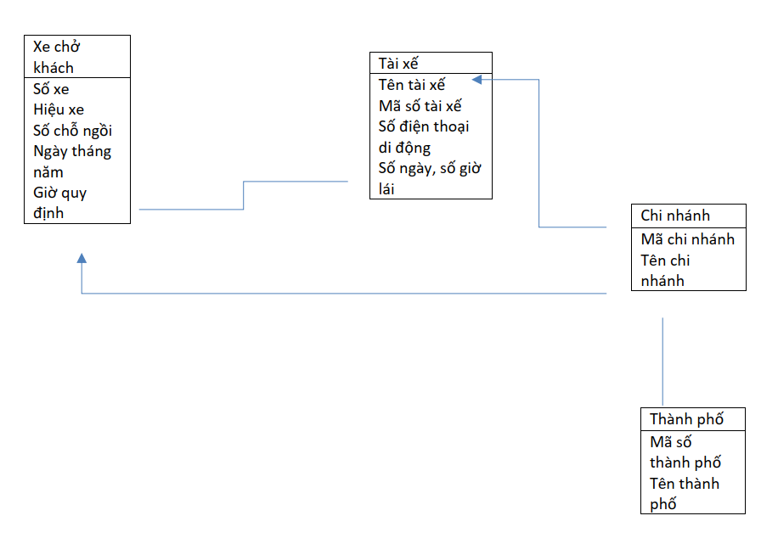
Bài 4
Sơ đồ quan hệ:

Slide 2
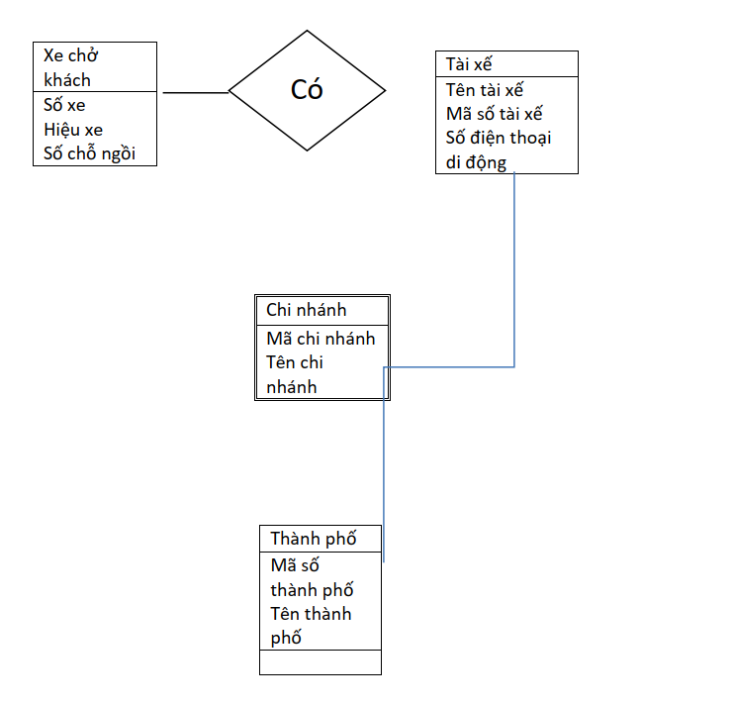
Lược đồ ER

Slide 3
Công đoạn 3
R1 = Thành Phố : ( MS thành phố, Tên Thành Phố ) R2 = Chi Nhánh : ( Mã Chi Nhánh, Tên Chi Nhánh ) R3 = Tài Xế : ( Mã Số Tài Xế , Tên Tài Xế, Số Điện Thoại ) R4 = Xe Khách : ( Số Xe , Hiệu Xe, Số Chỗ Ngồi ) R5 = Phân Công : ( Mã Phân Công, Ngày Phân Công, Giờ quy Định, Số Ngày , Số Giờ Lái )

Slide 4
Công đoạn 3
Bảng Thành Phố : R1 = ( MS Thành PHố, Tên Thành Phố ) F1= { MS Thành Phố -> Tên Thành Phố } Suy ra : Thuộc Tính không phải khóa là : Tên Thành Phố phụ thuộc trực tiếp vào khóa chính MS Thành Phố , mà không có thuộc tính khóa mà phụ thuộc hàm vào thuộc tính không khóa nên Đạt Chuẩn BCNF Bảng Chi Nhánh : R2 = ( Mã Chi Nhánh, Tên Chi Nhánh ) F2 = { Mã Chi Nhánh -> Tên Chi Nhánh } Suy ra : Thuộc Tính không phải khóa là : Tên Chi Nhánh phụ thuộc trực tiếp vào khóa chính MS Chi Nhánh , mà không có thuộc tính khóa mà phụ thuộc hàm vào thuộc tính không khóa nên Đạt Chuẩn BCNF Bảng Tài Xế : R3 = ( Mã Số Tài Xế , Tên Tài Xế, Số Điện Thoại ) F3 = { Mã Số Tài Xế -> Tên Tài Xế Mã Số Tài Xế - > Số Điện Thoại } Suy ra : Thuộc Tính không phải khóa là : Tên Tài Xế, Số Điện Thoại phụ thuộc trực tiếp vào khóa chính Mã Số Tài Xế , mà không có thuộc tính khóa mà phụ thuộc hàm vào thuộc tính không khóa nên Đạt Chuẩn BCNF

Slide 5
Công đoạn 3
Bảng Xe Khách : R4 = ( Số Xe , Hiệu Xe, Số Chỗ Ngồi ) F4 = { Số Xe -> Hiệu Xe Số Xe -> Số Chỗ Ngồi } Suy ra : Thuộc Tính không phải khóa là : Hiệu Xe, Số Chỗ Ngồi phụ thuộc trực tiếp vào khóa chính Số Xe , mà không có thuộc tính khóa mà phụ thuộc hàm vào thuộc tính không khóa nên Đạt Chuẩn BCNF Bảng Phân Công : R5 = ( Mã Phân Công, Ngày Phân Công, Giờ quy Định, Số Ngày , Số Giờ Lái ) F5 = { Mã Phân Công -> Ngày Phân Công Mã Phân Công -> Giờ Quy Định Mã Phân Công -> Số Ngày Mã Phân Công -> Số Giờ Lái } Suy ra : Thuộc Tính không phải khóa là : Ngày Phân Công, Giờ Quy Định, Số ngày, Số Giờ Lái phụ thuộc trực tiếp vào khóa chính Mã Phân Công , mà không có thuộc tính khóa mà phụ thuộc hàm vào thuộc tính không khóa nên Đạt Chuẩn BCNF

Slide 6
Công đoạn 3
Phát Biểu Tân từ: - Một Thành Phố gồm MS thành Phố Duy Nhất, Tên Thành Phố - Một thành Phố thì gồm một chi nhánh và một chi nhánh chỉ thuộc về một thành phố, một Chi nhánh gồm có Mã Chi Nhánh Duy Nhất, Tên Chi Nhánh - Một Chi nhánh thì có nhiều xe khánh mà một xe khách thì chỉ thuộc một chi nhánh, một Xe khánh gồm có một số xe duy nhất, hiệu xe, Số Chỗ Ngồi
Một Chi Nhánh thì có nhiều Tài Xế một tài xế thì chỉ thuộc một chi nhánh, một tài xế gồm có Mã Số tài xế duy nhất, Tên Tài xế, Số điện thoại - Tài Xế thì được phân công vào một xe khánh một phân công chỉ thuộc một tài xế, một phân công Thì có Mã Phân công duy nhất, Giờ Quy định, Số Ngày, Số Giờ Lái

Slide 7
Công đoạn 5
1. RBTV Miền giá trị RB1: Số chỗ ngồi > 0 RB2: Số giờ lái > 0 RB3: Số ngày > 0 2. RBTV Liên bộ RB4: Mỗi xe có số xe là duy nhất RB5: Mỗi tài xế có mã số tài xế là duy nhất RB6: Mỗi chi nhánh có mã CN là duy nhất RB7: Mỗi thành phố có mỗi mã TP là duy nhất 3. RBTV Liên thuộc tính RB8: Số giờ lái không được nhỏ hơn số giờ quy định 4. RBTV Khoá ngoại RB9: Mối số xe phải được phân coog cho một tài xế RB10: Mỗi tài xế phải đươc phân công vào chi nhánh nhất định RB11: Mỗi chi nhánh phải nằm trong một thành phố nhất định 5. RBTV Liên bộ - Liên quan hệ RB12: Mỗi tài xế hải có ít nhất một lần phụ trách xe 6. RBTV Liên thuộc tính – Liên quan hệ RB13: Khi phân công thì số giờ quy định phải phù hợp với số ngày và số giờ có trong tháng RB14 :Mỗi tài xế phải thuộc một chi nhánh và phải ở đúng thành phố có chi nhánh đó 7. RBTV Do thuộc tính tổng hợp RB15: Tổng số tài xế có trong chi nhánh phải bằng số xe có trong chi nhánh đó RB16: Mỗi tài xế không được phân công quản lý quá nhiều xe cùng lúc

